Slide 1
Automatic
Classify
Gallery
ACG조
2015125003 강영문 2015125023 김종우 2015125054 이민규 2015125063 이훈석
Notes:
안녕하세요 이번 ACG조 발표를 맡게된 이민규라고 합니다.

Slide 2
CONTENTS
01 02 03 04 05
개요
진행 과정
문제점
평가 및 역할
시연
프로젝트 소개
개발 추진 실적
완성된 서비스
프레임 워크
문제점 및
해결 내용
계획대비 효과 자체 평가
개인 기여내용
- 시연 소개
Notes:
목차를 크게 5가지로 나누어 봤는데요 그중에 먼저 프로젝트 개요에 대해 말씀드리겠습니다.

Slide 3
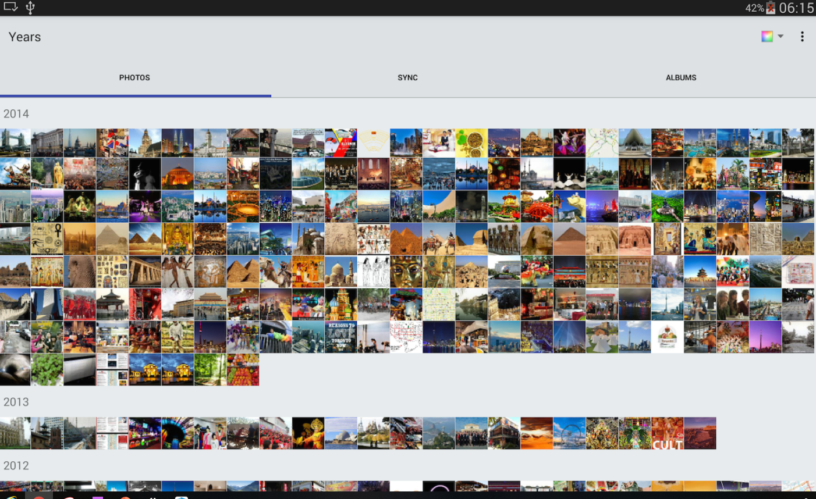

프로젝트 소개
01
Notes:
평소 우리는 사진을 다양한 어플(B612, Snow, 푸디)로 찍거나 카카오톡, 이메일 등에서 내려 받는데 이 사진들은 각각 다른 폴더에 저장됩니다. 사용자가 특정 사진을 찾을 때 갤러리에서 여러 폴더를 들어가면서 사진을 찾아야 하고 갤러리에 굳이 없어도 되는 사진들이 많은데 이 프로그램을 이용하면 셀카, 음식, 인물, 풍경, 단체 등을 시간, 시기에 맞춰 폴더별로 사진을 정렬 해주어 사용자에게 편의를 제공 할 수 있습니다.

Slide 4
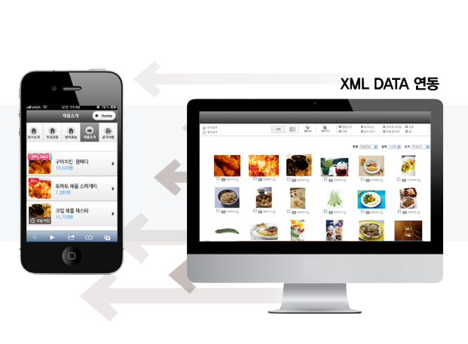

개발 추진 실적
02
“ ”
중간발표
모바일 연동 미흡 ,컴퓨터 환경에서 실험
1.시스템 동작 환경이 모바일이 아닌 컴퓨터로 대체해 구상
2. 사용자 인터페이스 틀 만들기
Notes:
중간발표까지는 컴퓨터환경에서 실행하였고 아직 유저 인터페이스가 정확하게 설립되지 않은 상태였습니다.
이번발표에서는 모바일과 매인 프레임과의 연동, 트리거 제작 및 모바일 유저 인터페이스의 설립이 메인이 되겠습니다.

Slide 5
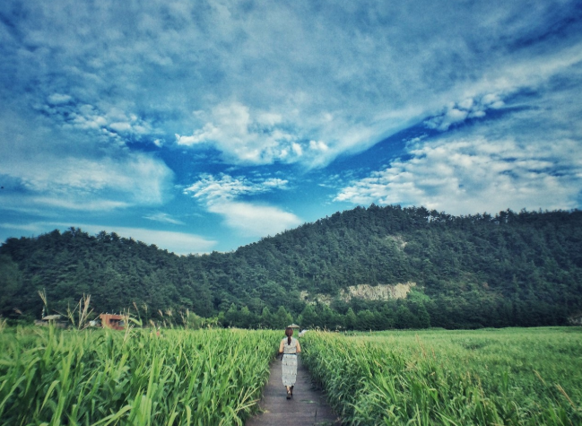

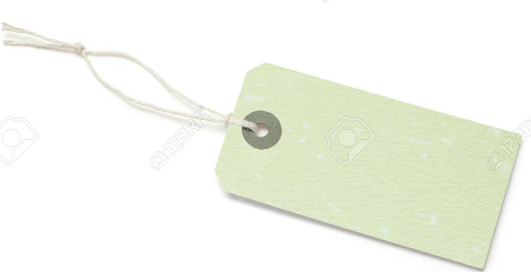

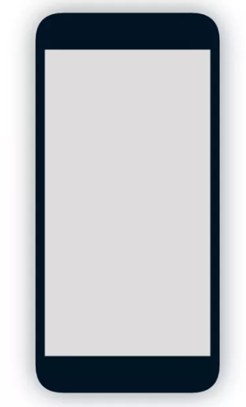


02
소제목
Notes:
개발 추진 실적에 대해서 설명 드리겠습니다. 이전에 설립하지 않았던 분류체계를 완성(인물)하였고, AWS REKOGNITION의 라벨링을 이용한 검색기능 구현
모바일과의 연동, 트리거 구현(즉 서버구현), 확실한 모바일 인터페이스 구현을 하였습니다.

Slide 6
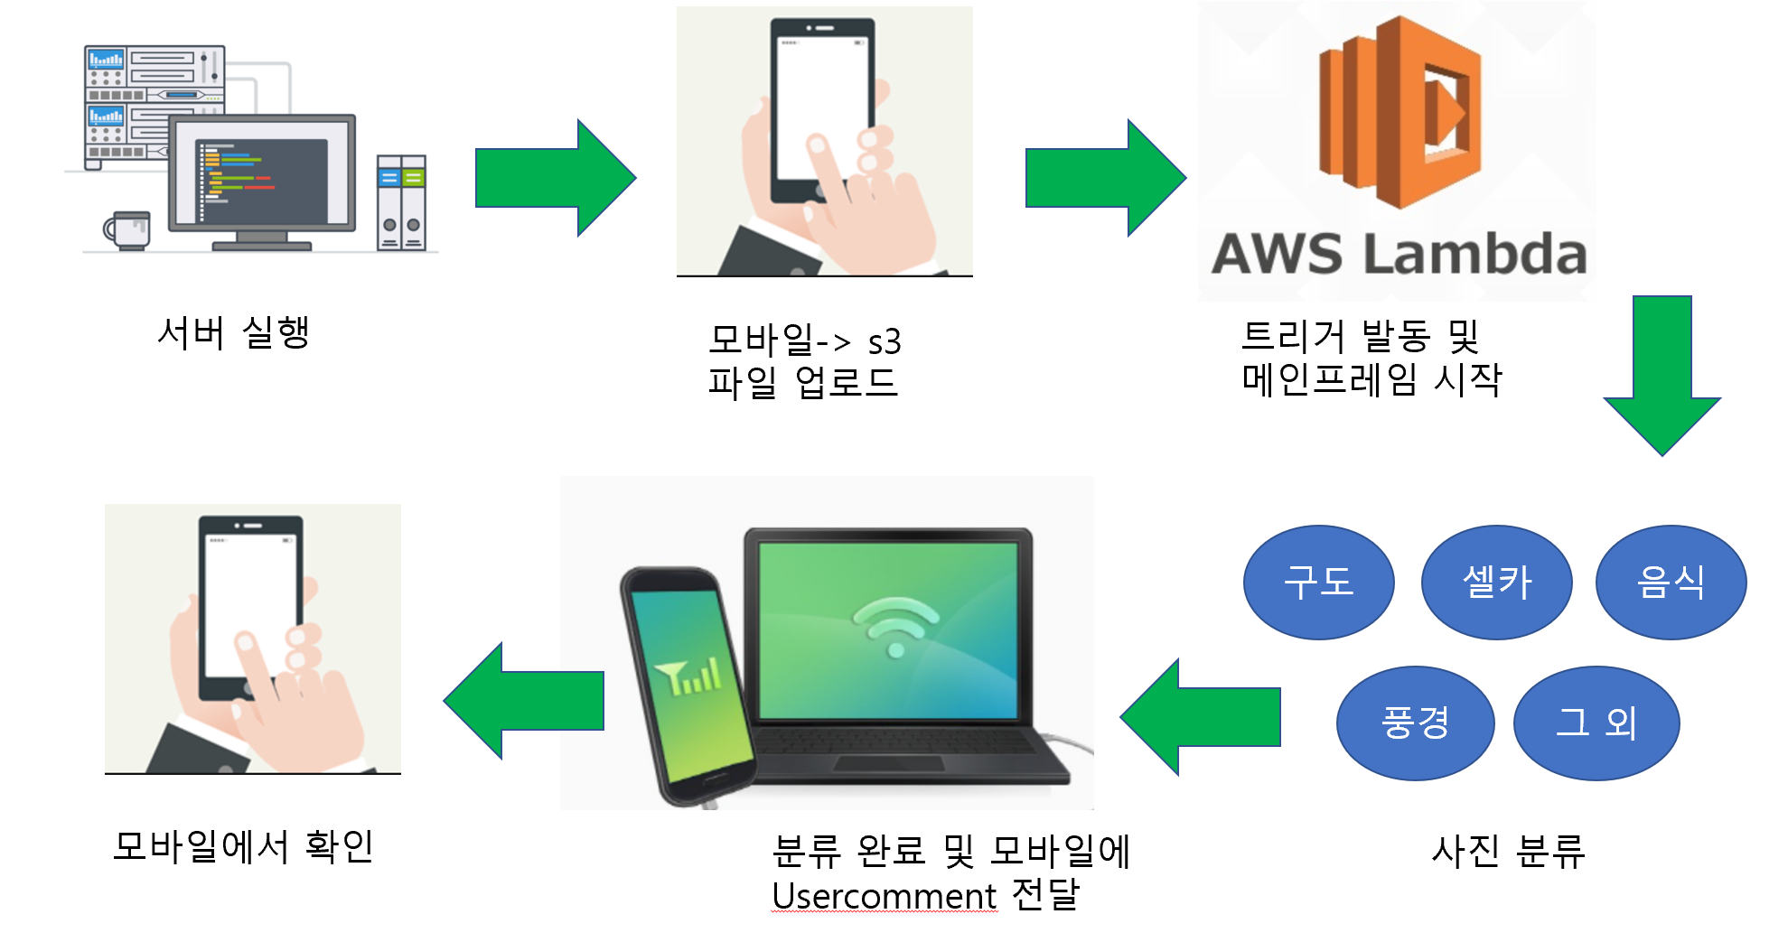
완성된 framework
03
Notes:
간단하게 완성된 프레임워크에 대해서 설명하겠습니다. 서버를 실행시고 모바일에서 어플리케이션을 이용하여서 사진을 S3에 업로드 시키고 람다는 그 S3에서 올려진 이미지 파일을 분석하여 분석한 결과를 어플리케이션으로 보내고 어플리케이션에서는 파싱을 이용하여 그 정보를 유저코멘트에 삽입하고

Slide 7
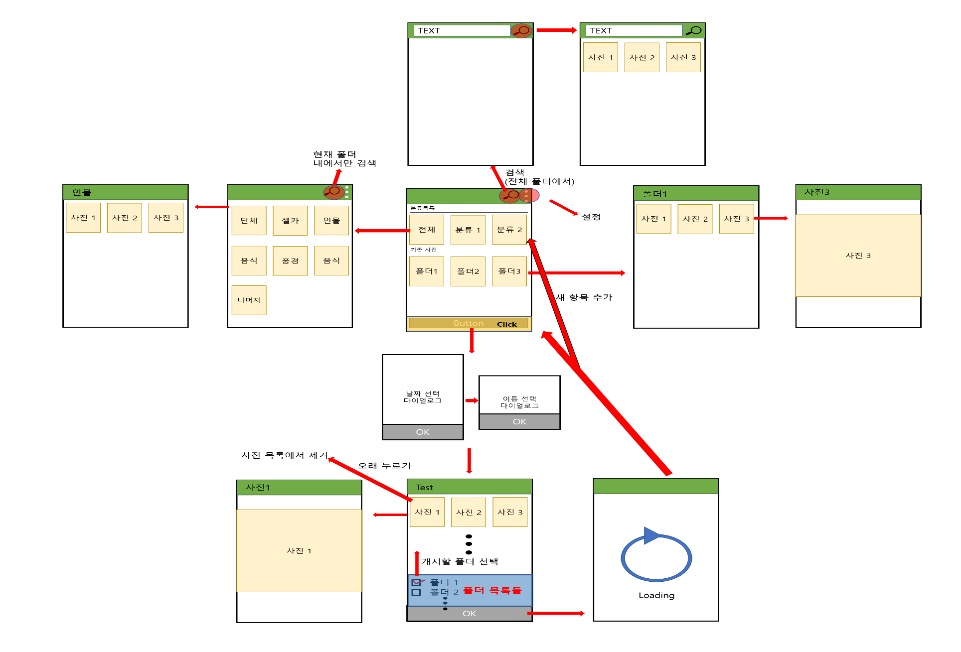
완성된 framework
03
Notes:
가운데 메인화면을 보시면 상부에는 분류 목록이 하부에는 기존에 볼 수 있는 폴더로 사진으로 구성했습니다.
분류 목록에는 분류를 수행했던 전체 사진을 볼 수 있는 폴더가 기본으로 있습니다.
메인 화면 아래 버튼을 누르면 시기 설정하는 다이어그램과 메인 이름을 설정할 수 있는 다이어그램이 나오고 만약 중복되는 분류 이름을 적으면 예외처리가 되게 했습니다.
선택된 사진을 보는 화면에서는 하부에 폴더별 사진을 선택할 수 있게 했고 버튼을 누르면 로딩화면으로 넘어가게 됩니다.
분류가 끝나면 메인화면에 새 분류폴더가 생기고 그걸 누르게 되면 분류된 사진을 볼 수 있습니다.
메인 화면에서 검색버튼을 누르면 유저코멘트에 들어간 라벨을 보고 사진을 보여주게 됩니다
만약 분류 폴더 내에서 검색을 누르면 해당 폴더 내의 사진에서만 검색이 됩니다.

Slide 8


문제점
03
1-1) META DATA
1-2) SEARCH ENGINE
2-1) FIXED SIZE
2-2) THREAD
Notes:
문제점 1-1모바일과 연동할때 기존의 메타데이터를 어떤 형식으로 이용해야하나 에 대한 문제점이었는데, 텍스트파일에 사진의 메타데이터 담아 모바일로 파싱시켜 이 문제를 해결하였다.
1-2 클래스의 애매모호함: 분류기준을 나누고 기본적인 프레임을 유저에게 제공해주지만 유저마다 자신이 찾고 싶어하는 사진이
유저와 맞지않는 경우가 있었다. 이 경우 해결방안으로서 검색엔진을 탑재시켜 원하는 사진을 문자열로 찾도록 하여 이 문제를 해결하였다.
2. 모바일 문제점(2가지)
사진 크기 작게해서 보내기 – 속도가 느리다는 문제가 발생하여
속도개선을 위하여 사진을 불러와 사이즈를 ¼만큼 줄이고 원본사진에 영향을 주지 않고 업로드 하는 방식을 이용
2.2) 쓰레드를 사용하는 과정에서 수행되지않고 넘어가버리는 문제가 발생해서 모든 일이 다 끝나고 넘어가게끔 수정함.

Slide 9


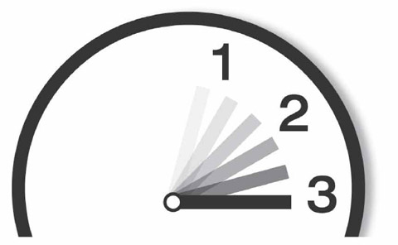
자체 평가
04
Notes:
자체평가를 하자면, 기존의 갤러리 어플들과의 차이점을 두었다. 다른 어플들은 시간까지는 분류를 해주지만 저희 product의 경우
자체 프레임을 제공해주기 때문에 갤러리를 정리하는 시간을 압도적으로 줄여주어 유저에게 편의를 제공해 줍니다.
또 검색엔진을 탑재했기 때문에 유저가 원하는 사진을 찾는데 걸리는 시간도 줄여서 편의를 제공하였다.
조금의 미흡점은 클라우드 서비스 만큼 느리지는 않지만 어느 정도의 시간이 걸리는 것이 미흡한 점이라고 생각한다.
다음은 구성원 소개를 하겠다.

Slide 10


구성원별 기여 내용 및 배운점
강영문
05
# 기여내용
모바일 어플리케이션을 이용해 뷰 구현
전체적인 ui 설계
# 배운점
서버와 연동하는 어플을 처음 만들면서 숙지함
Ui를 만들며 사용자에게 무엇을 보여줘야 하는지 고려해야함을 배움
이전보다 큰 프로젝트를 진행하며 어플을 만드는데 숙련됨.
Notes:
그다음 구성원별 상세 개발 내용을 각자 소개하겠습니다.
<추진 실적>
안드로이드 스튜디오에 iam키를 입력해 s3에 접근성공
앨범의 기본적인 틀 완성
날짜 입력해서 해당 기간의 사진 리스트에 저장시키기 성공
기간 내의 사진들 s3에 올리기 성공
<이슈 및 대책>
s3에 올리는 시간을 줄이기 위해 사진의 용량을 줄여서 올리기는 했으나 원본 사진에 영향주어 실패 (사진의 용량을 줄이기 위해선 비트맵 형식으로 바꿔야하고 s3에 올리기 위해선 File형식으로 업로드 해야 하는데 둘 사이의 변환 과정에서 영향을 주는 것이라고 판단) -> 원본 파일에 영향을 주지 않는 방향으로 알아보고 있지만 뚜렷한 방법은 찾지 못했고 현재는 원본의 이미지를 업로드 하고 있음.
메타데이터가 없는경우 분류가 되지 않아 저장된 날짜 기준으로 작업하도록 결정

Slide 11

김종우
05
# 메타데이터
-메타 데이터 추출 방법 모색
-메인프레임에서 정의한 정보를 메타데이터(usercomment)에 넣어 추출,이를 안드로이드에
연동을 시켰다.
# 배운점
지금까지는 작품을 만들때 연동을 하는일이 없어서 연동하는 작업이 그렇게 어려운 일인 줄 몰랐는데 이번 기회를 통해서 알게 되었습니다.
Notes:
중간 발표전에는 메타데이터를 추출하는 방법을 모색했고 이후에는 메타데이터를 추출하여 우리가 정의한 분류정보나 라벨정보를 usercomment에 넣어 메타데이터에 삽입,
그리고 이 정보를 안드로이드에 연동을 시켰다.
지금까지는 작품을 만들때 연동을 하는일이 없어서 연동하는 작업이 그렇게 어려운 일인 줄 몰랐는데 이번 기회를 통해서 알게 되었습니다.

Slide 12
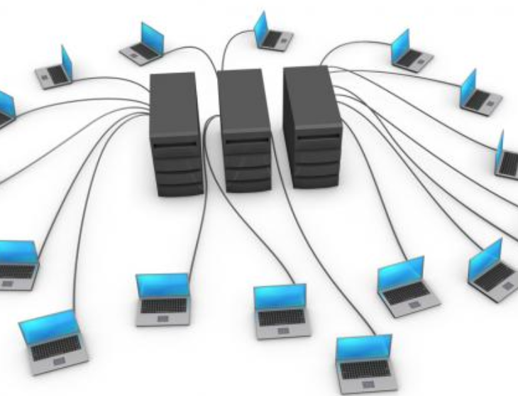
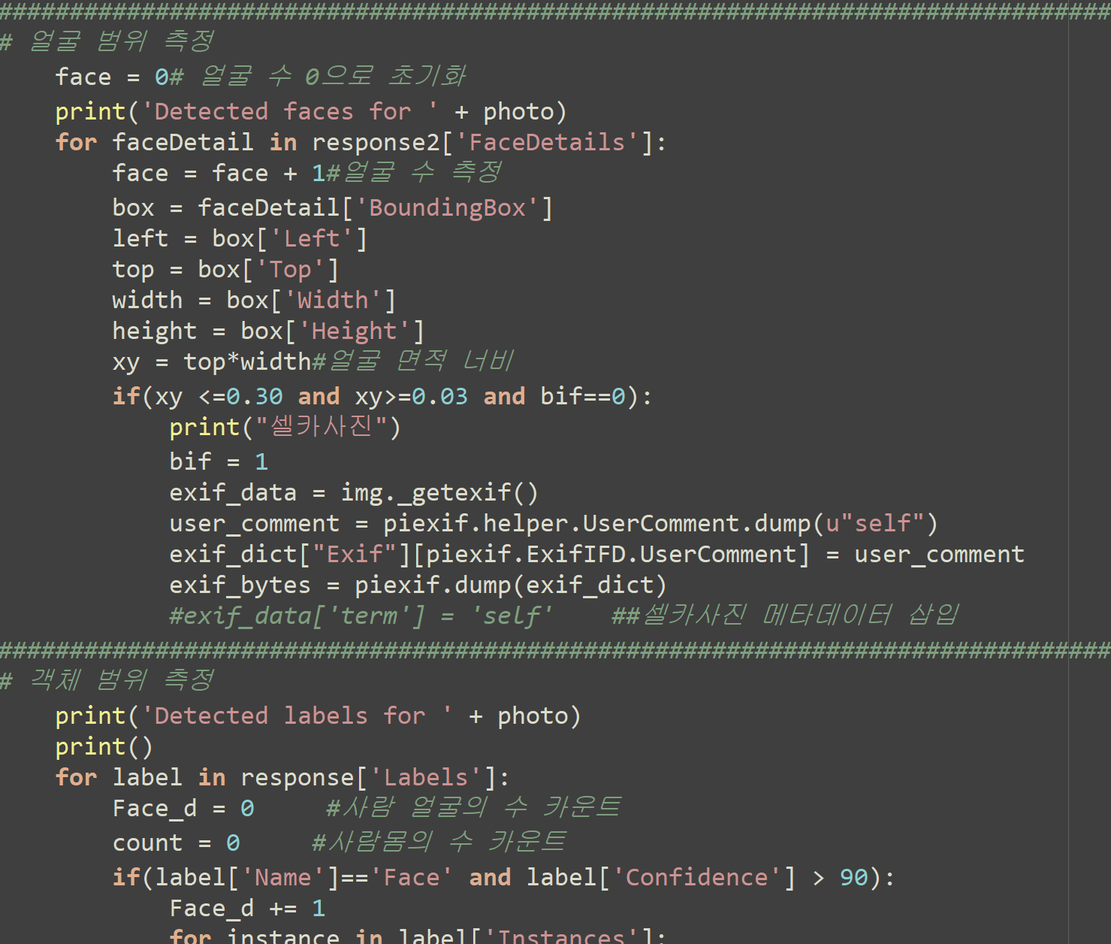
이민규
05
# 메인프레임
-lamda를 이용한 사진 분류 알고리즘 제작
-구도, 풍경, 단체,음식,셀카 분류 코드 제작
-각 사진에 대한 경계침범 방지 접목
-모바일 과 매인프레임 연동
# 배운점
- AWS사용법 및 클래스 접목 시 애매모호함의 위험성과 프로젝트 진행 시 의사소통의 중요성
Notes:
AWS 리코그니션을 이용하여 사진에 대한 정보를 받아서 그 정보를 가공해서 프레임을 만드는 알고리즘 제작 및
람다 코드를 제작하는 부분을 담당했다. 구도, 풍경, 음식, 셀카, 인물, 나머지를 분류하는 클래스를 제작하였고
각 사진에 대한 분류침범 영역을 정하여서 침범하는 경우를 통제 하였고, 모바일과 매인프레임의 연동을 위한 서버를 제작하였다.
배운점은 AWS 사용을 위한 공부를 하게 되어서 AWS 코딩에 대해서 배웠고 분류를 나누는 클래스를 제작할시 애매모호함이 생
겼을때 유저에게나 프로그래머에게나 피해가 오는 것을 알게되었다. 그리고 우리 조의 경우 의사소통이 잘되어서 프로젝트의
진행이 수월해서 팀원간의 의사소통의 중요함을 배웠다.

Slide 13
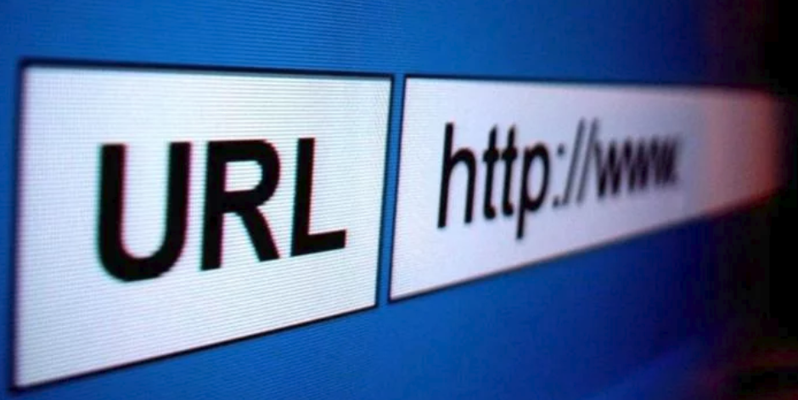
이훈석
05
# 메인프레임
-서버 보완 및 모바일-서버 간 속도 최적화
-s3 업로드 된 사진의 url을 불러와 메타데이터를 추출해 수정 시키기
-객체를 주제별로 분류 시키는 메인 프레임 제작
# 배운점
-사진마다 특징점을 찾아 분류하는 메인 프레임을 만들면서 사진 파일을 관리하는 방법을 알 수 있었고 메인프레임을 확장시켜 서버관리를 할 수 있게 되었다.
Notes:
추진 실적: 중간고사 이전 까지는 사진을 분류하는 기본적인 기능을 구현했고, 중간발표 이후로는 모바일과 컴퓨터를 연동시켜 서버를 구축하는 작업을 했습니다.
여기서 처음에 지역값이 맞지않아 속도저하가 일어났고 s3에 사진의 url을 접목시켜 사진이 하나하나 분류되는데 시간이 많이 지체됐었습니다. 해결 방법으로 사진의 핵심 키워드만 각각 저장시켜 한곳에 모아 한번에 처리하도록 하여 이런 문제점을 줄일수가 있었습니다.
배운점 : 사진마다 특징점을 찾아 분류하는 메인 프레임을 만들면서 사진 파일을 관리하는 방법을 알 수 있었고 메인프레임을 확장시켜 서버관리를 할 수 있게 되었다.

Slide 14
TEST
Notes:
다음은 구현영상을 보여드리겠습니다.

Slide 15
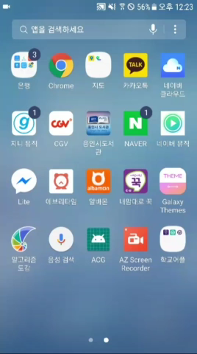
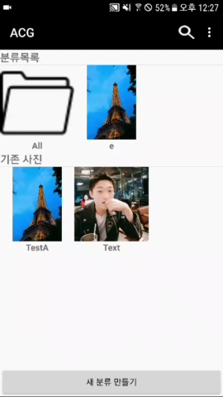
# 구동영상
# 검색영상
Notes:
테스트 영상입니다 . 좌측영상은 실제로 어플이 돌아가는 영상이고, 우측영상은 실제로 사진을 검색했을 때 리스펀스를 보여주는 영상입니다.

Slide 16
THANK
YOU
Notes:
감사합니다.

